Slide 1
PHÒNG GIÁO DỤC VÀ ĐÀO TẠO QUẬN LONG BIÊN
MĨ THUẬT 2

Slide 2









Bài: Cổng trường nhộn nhịp
Tiết 2: Tập nặn hình dáng cô giáo và học sinh

Slide 3


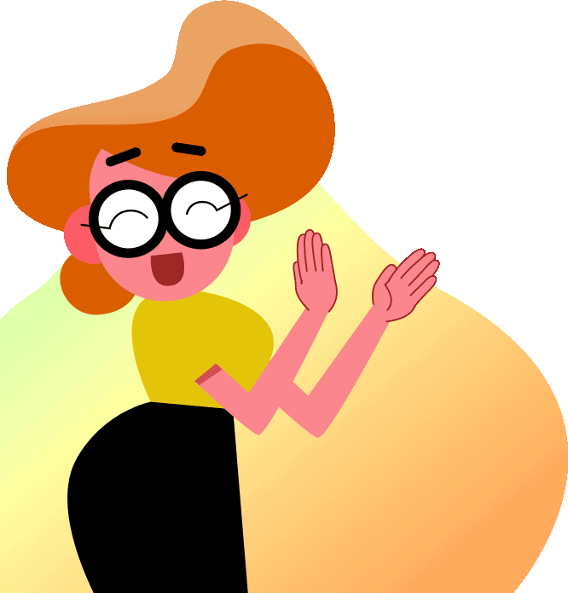
Chuẩn bị đồ dùng
Sách Mĩ thuật Giấy
Đất nặn

Slide 4






Yêu cầu cần đạt
Học sinh nhận biết được các bộ phận chính của người.
Học sinh biết nặn hình dáng cô giáo và học sinh ở các hoạt động khác nhau.
Học sinh biết sắp xếp hình ảnh chính phụ tạo sản phẩm rõ chủ đề cổng trường nhộn nhịp.

Slide 5
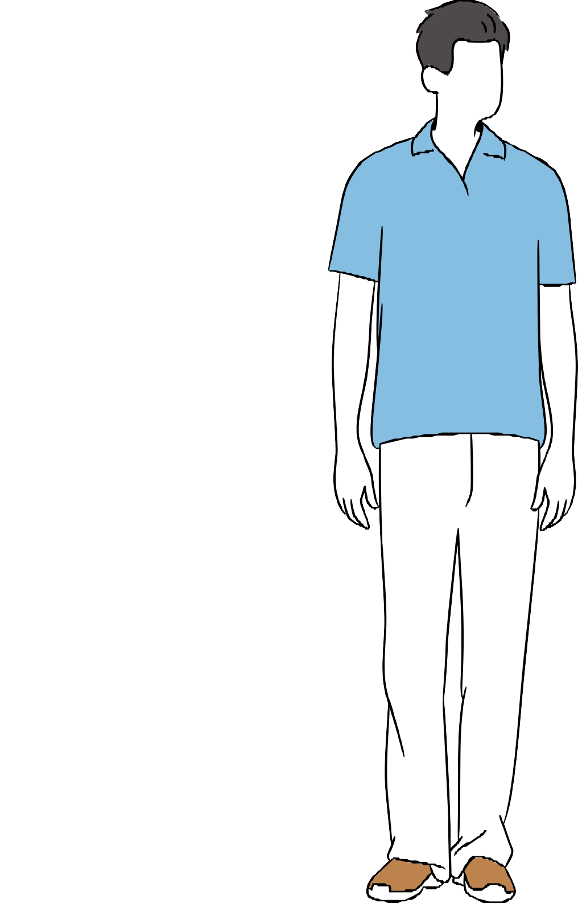


Khám phá
Đầu
Thân
Tay
Chân

Slide 6
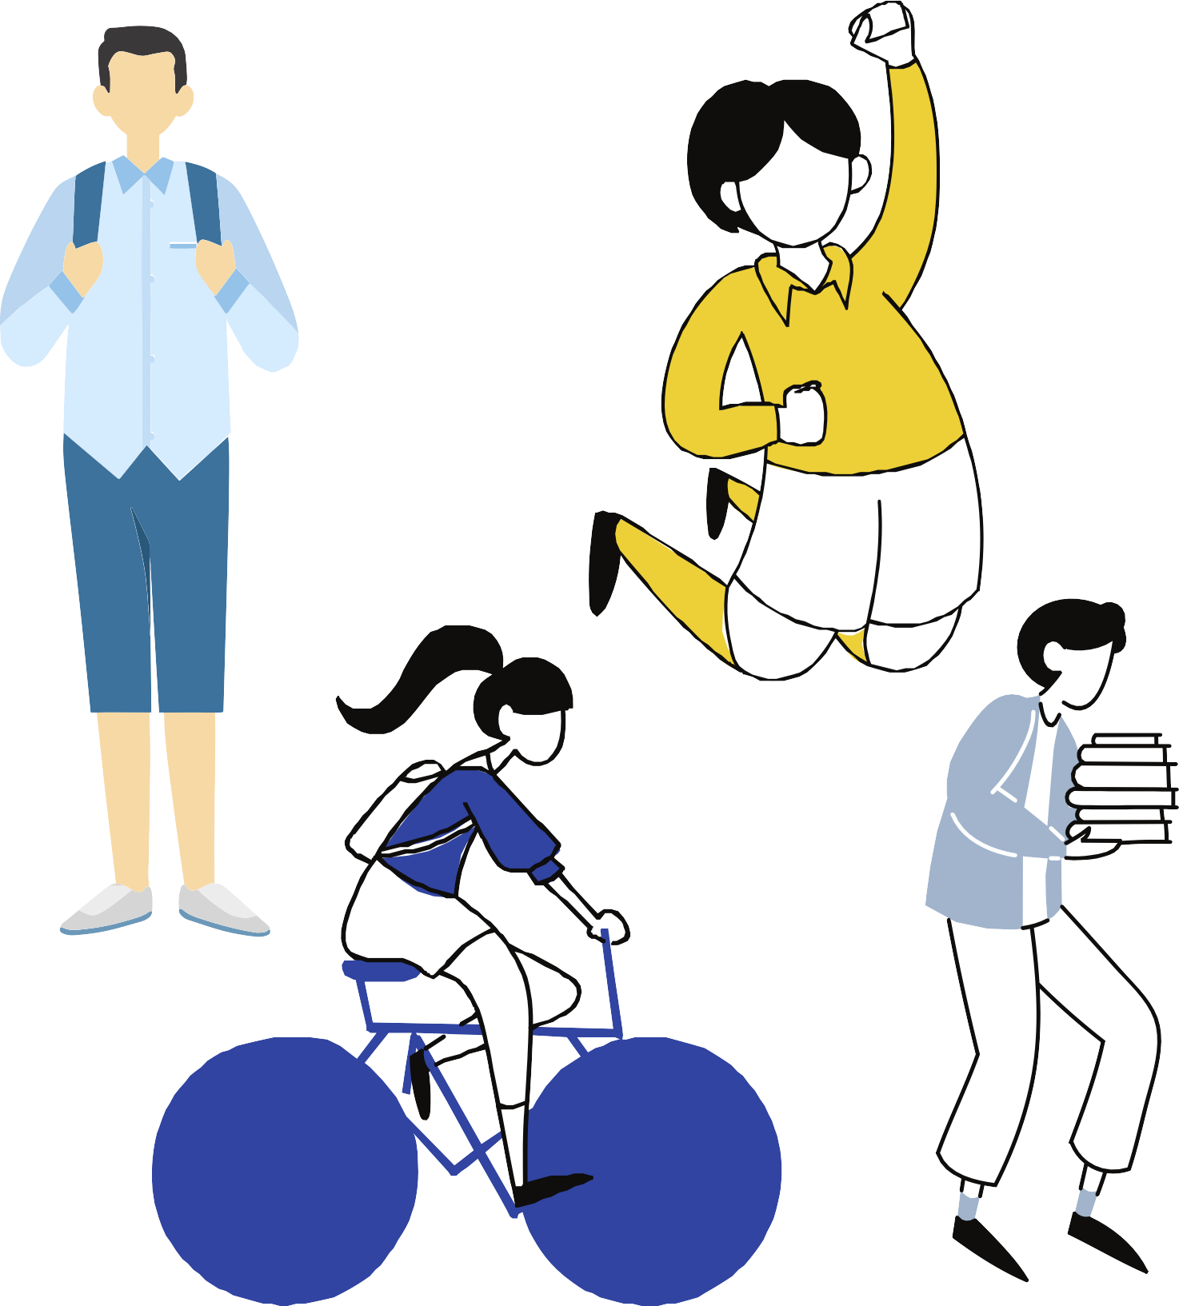



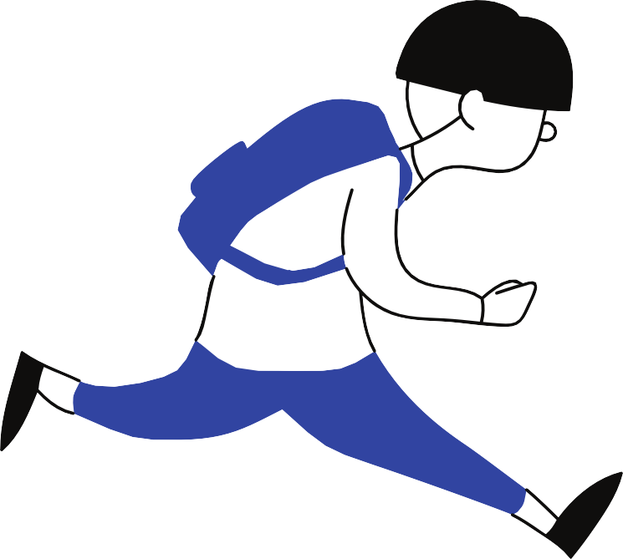
Khám phá

Slide 7





Ghi nhớ
Hình dáng của cơ thể người gồm các bộ phận : đầu, thân,tay,chân..
Khi hoạt động các bộ phận của cơ thể sẽ thay đổi.
Có thể nặn dáng người ở các hoạt dộng khác nhau: chạy, ngồi..
Có thể sắp xếp hình nặn theo các đề tài như: trường học, lao động, vui chơi..

Slide 8

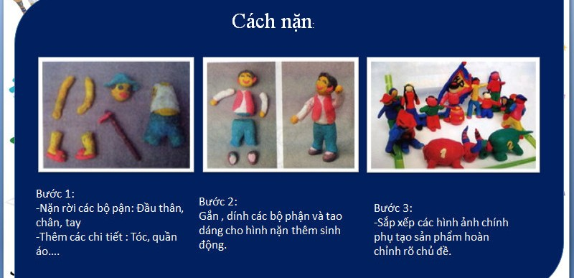


Kiến tạo kiến thức kĩ năng

Slide 9
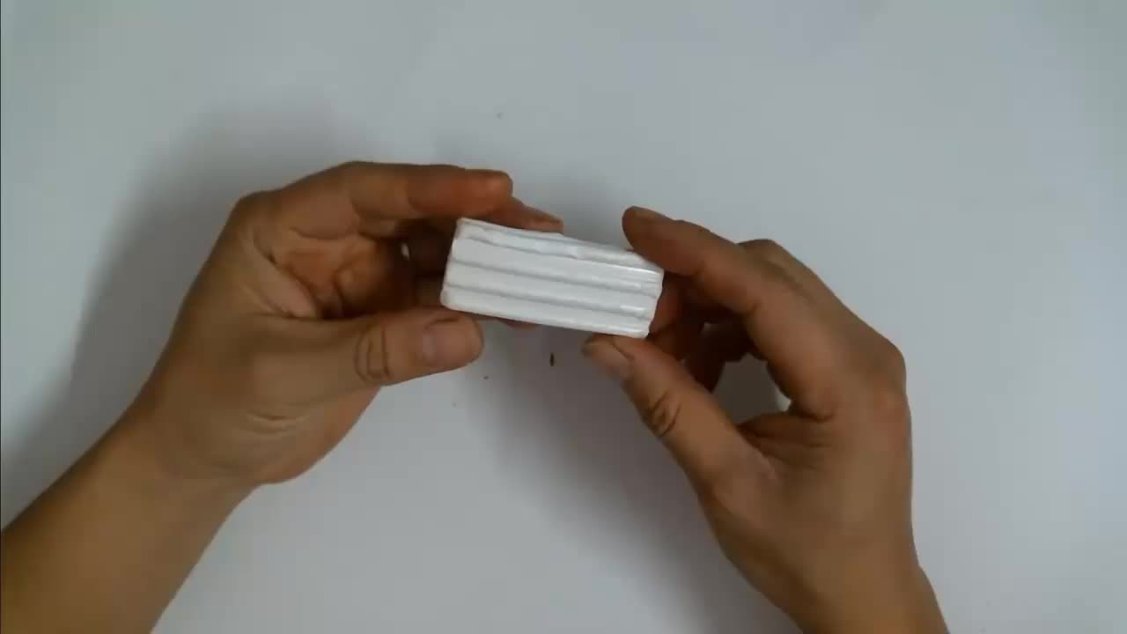


Hướng dẫn cách nặn dáng người

Slide 10




Ghi nhớ
Các bước để nặn dáng người:
Nặn rời các bộ phận, thêm các chi tiết như tóc, quần áo.
Gắn các bộ phận vào và tạo dáng cho hình nặn thật sinh động.
Sắp xếp hình ảnh chính phụ, tạo sản phẩm hoàn chỉnh, rõ chủ đề.
Con hãy quan sát các dáng hoạt động của mọi người để làm bài thật tốt nhé!

Slide 11
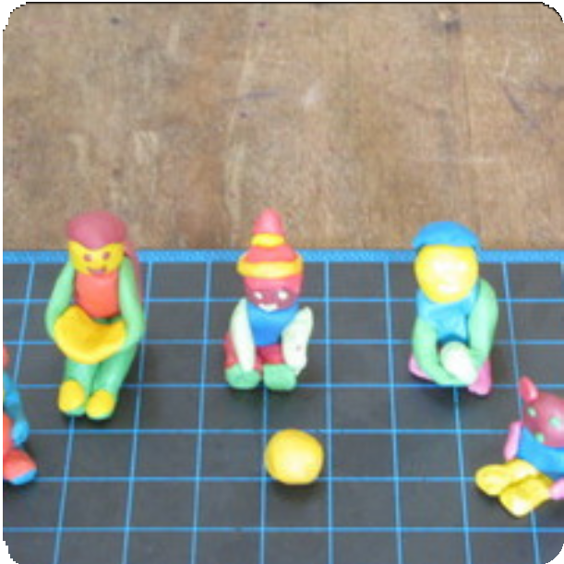
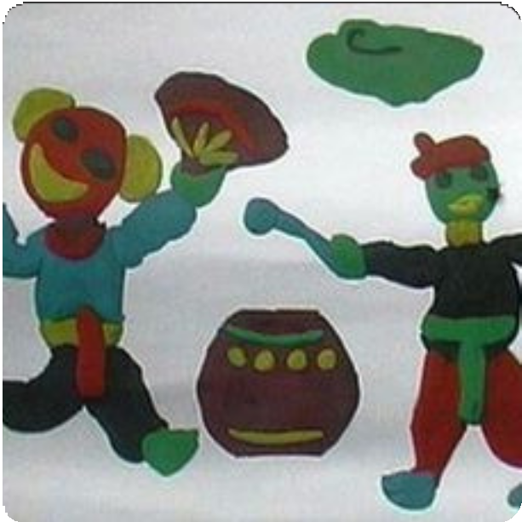


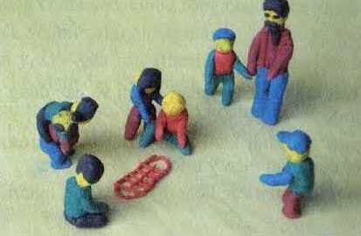
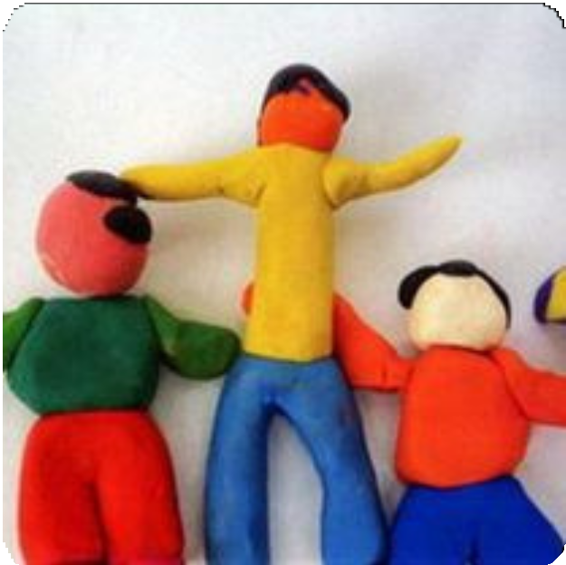
Bài tham khảo

Slide 12


Thực hành
Em hãy nặn hình dáng cô giáo,các bạn học sinh với các hoạt động khác nhau và sắp xếp hình ảnh chính phụ cho sản phẩm nổi bật được chủ đề cổng trường nhộn nhịp nhé!

Slide 13



Phân tích-đánh giá
Em hãy chia sẻ với người thân về bài làm của mình nhé!
-Cách nặn dáng người bắt đầu từ hình tròn cho
em cảm giác thế nào?

Slide 14
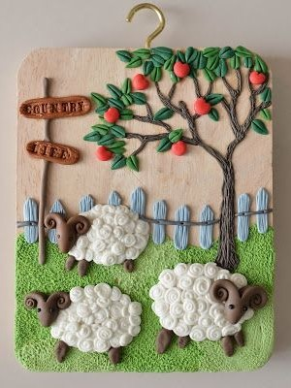
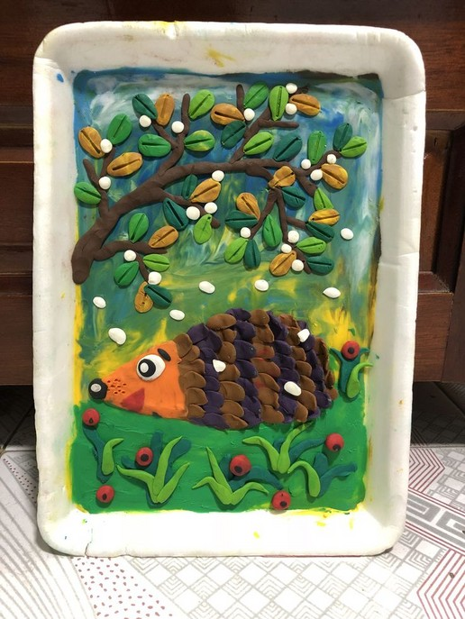
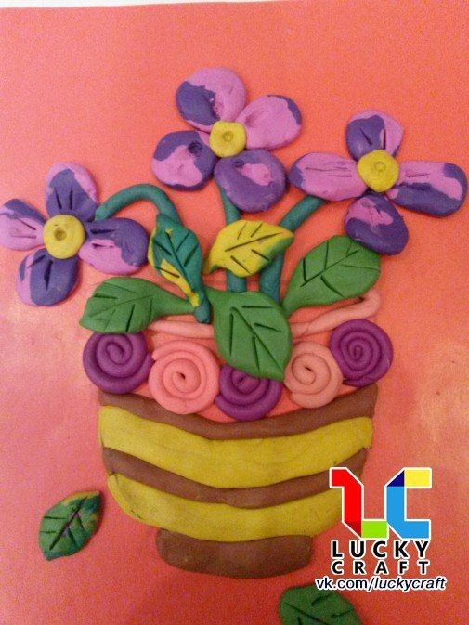
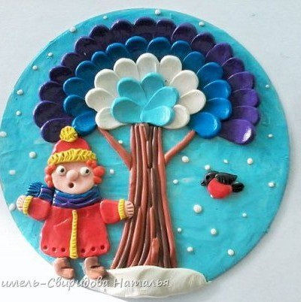
Vận dụng phát triển

Slide 15






Chúc các con hoàn thành bài tốt
Các em nhớ lưu lại sản phẩm cẩn thận nhé! Khi đi học, các con sẽ mang sản phẩm đến lớp để trưng bày và chia sẻ cùng các bạn.
Hẹn gặp lại các con trong bài học sau.

